Slide 1
Herziening Kwalificaties Metaal & Metalektro Bijpraatuur
12 september 2022

Slide 2
Vergaderprotocol
Zet de microfoon uit als je niet aan het woord bent.
Vragen en/of opmerkingen steek jouw hand op. De host geeft je het woord.
Graag de camera aan als je aan het woord bent of het woord krijgt.
Vragen en opmerkingen kunnen ook in de chat aangegeven worden. De voorzitter komt er dan op terug.
Hartelijk dank voor de medewerking!

Slide 3
Welkom bij het bijpraatuur ‘Herziening kwalificatiestructuur Metaalopleidingen’
Programma
16.00-16.05 uur Welkom – Bob Klaasen, beleidsadviseur bedrijfstakgroep Techniek en Gebouwde Omgeving, MBO Raad
16.05-16.10 uur Aanleiding herziening (animatiefilm)
16.10-16.25 uur Drie nieuwe kwalificatiedossiers; oude en nieuwe situatie, Louis Rutten, Onderwijskundig adviseur bij Samenwerkingsorganisatie Beroepsonderwijs Bedrijfsleven (SBB)
16.25-16.35 uur Vervolgstappen voor implementatie schooljaar 2023-2024 – Hanneke Ackermann
16.35-16.55 uur Vraagbeantwoording door experts
16.55 - 17.00 uur Samenvatting & afsluiting

Slide 4
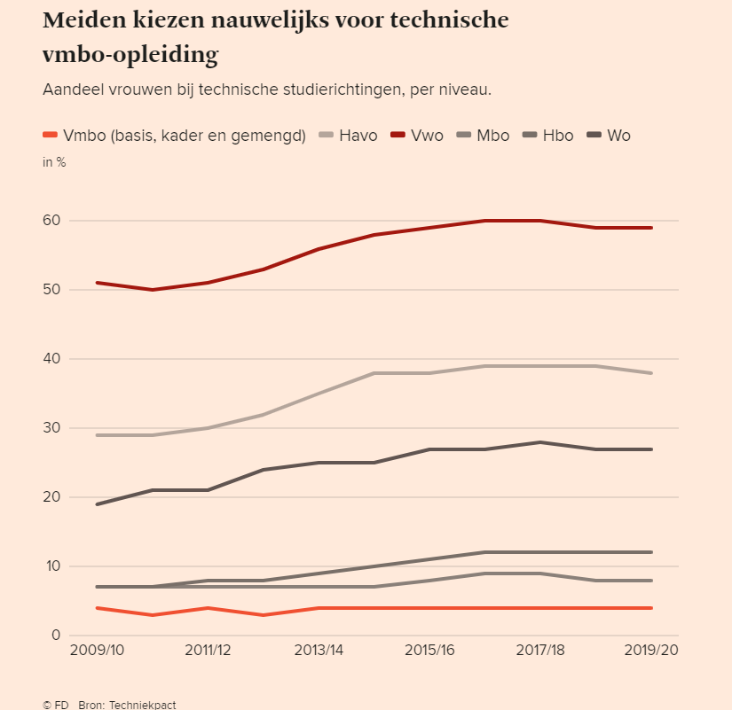
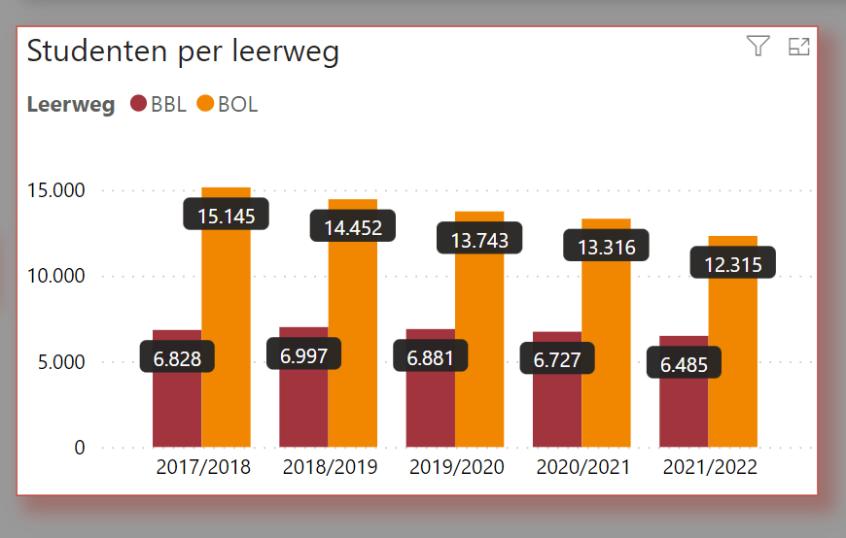

Slide 5
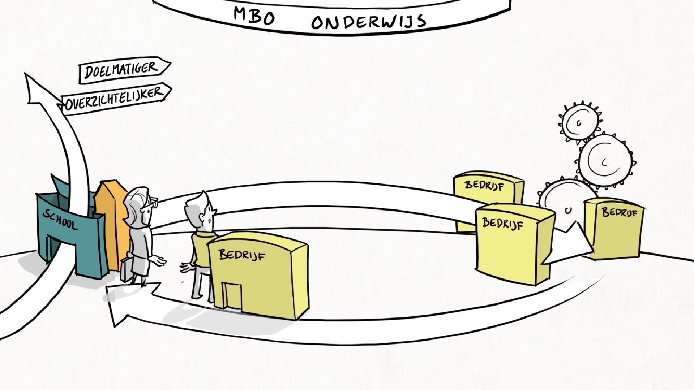
Aanleiding herziening en voordelen
Animatievideo

Slide 6
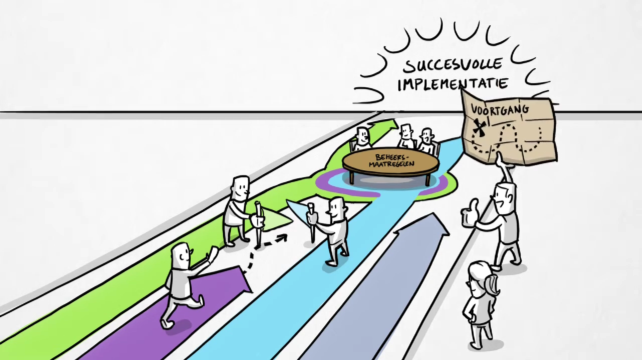
Drie nieuwe kwalificatiedossiers; oude en nieuwe situatie
Louis Rutten
Onderwijskundig adviseur bij Samenwerkingsorganisatie Beroepsonderwijs Bedrijfsleven (SBB)

Slide 7
Modernisering kwalificatiestructuur
Metaal en metalektro
Uitgangspunten:
Vereenvoudiging
Verruiming
Minder kwalificatiedossiers (van 7 naar 3)
Minder kwalificaties (van bijna 30 naar 8)
Drie dossiers (Productietechniek, Mechatronica, Engineering)
Alle opleidingen blijven mogelijk

Slide 8
Veel kwalificaties onder één vlag
Huidige kwalificaties
Nieuwe kwalificaties
Metaalbewerken:
Basis- en allround lasser(Allround) Constructiewerker (Allround) Plaatwerker (Allround) Pijpenbewerker Scheepsmetaalbewerker Scheepsbouwer Constructie- en plaattechnoloog
Precisietechniek:
Verspaner Allround precisieverspaner Instrumentmaker Researchinstrumentmaker Verspaningstechnoloog
Isolatiewerken
Isolatiemonteur Opmeter technische isolatie
Een dossier Productietechniek:
Medewerker productietechniek (niveau 2)
Allround medewerker productietechniek (niveau 3)
Productietechnicus (niveau 4)
Researchinstrumentmaker (niveau 4)

Slide 9
Engineering
Huidige situatie niveau 4
Nieuwe situatie niveau 4
Middenkader Engineering
Cross-over Smart industry
Human Technology
Werkvoorbereiding
Tekenen werktuigbouw
Engineering
Gemoderniseerd: Aandacht voor nieuwe technieken en ICT-toepassingen (o.a.) big data
Wat blijft:
brede toepassing
kwalificaties: Technicus engineering Commercieel technicus engineering

Slide 10
Vervolgstappen voor implementatie schooljaar 2023-2024
Bob Klaasen

Slide 11
2017 circa
behoefte vereenvoudiging
KD-structuur metaal/metalektro
Urgentie?
Hoe gaat t eruit zien (grof)?
Haalbaar?
Draagvlag?
Aandachtspunten?
2020 sept
Begeleidingsgroep vóór opdracht SBB
(KMU, FME, MBO Raad)
Verzamelde bezwaren
Rijnland advies
Panteia
Concretiseren / voorzet / afstemming
Zo zou het eruit kunnen zien (grof), 2+3 product
Haalbaar onder randvoorwaarden
Draagvlag, mits
Aandachtspunten, genoeg
=> Wil Sectorkamer project formaliseren?
2021 feb
Opdracht Sectorkamer
2021 okt
Verder in opdracht van SBB
SBB stelt projectgroep samen K&E
Uitwerking kwalificatiedossiers
HEDEN
CONFERENTIE
Uitwerkings-documenten
Examen-producten
MBO-Raad en branches vragen om medewerking
Bekostiging, diploma
Handreiking bedrijven
Begeleidingsgroep na
opdracht SBB
(KMU, FME, MBO Raad)
Erkenning leerbedrijf
ESMEI ontwikkelt nieuwe examens
SBB richt proces erkenning in
Lesmaterialencheck
Handreiking onderwijs
2023 sept
Start onderwijs sept 2023
Notes:
De tijdlijn rondom de ontwikkeling van de kwalificatiedossiers is te vinden op de website van de mbo raad
We onderzoeken hoe we de specialisatie toch op/bij het diploma kunnen plaatsen, net als de keuzedelen.

Slide 12
Vraagbeantwoording
Stel je vraag!

Slide 13
Samenvatting & afsluiting
SAVE THE DATE: Woensdag 23 November Najaarsconferentie 09.00-17.30 uur

